Slide 1
A hatékony vezető eszközei
Németh Gergely
szervezetpszichológus

Slide 2
A vezető modellek
Machiavelli
Argyris: A vezetés aktív módszere
McGregor: X-Y elmélet
Ohio State University: Gondoskodó és strukturáló vezetés
Michigan Univ: Termelés központú és dolgozó központú vez
Blake és Mouton (managerial grid)
Lewin: autoriter, demokratikus, laissez-fair
Torgerstein, Weinstock: vezetés integrált felfogása
Fiedler: kontingencia modell (feladat és kapcsolat)
Hersey, Blanchard: – helyzetfüggő vezetése
House: út-cél modell
Vroom, Yetton: particiatív döntési modellje
Ouchi: Z elmélet
Alderson: R elmélet
Likert: rendszer elméleti megközelítés
Tichy, Devana, majd Anderson: átalakító vezetés
Champy: a vezetés átalakítása
Stb....

Slide 3
A vezető legitimitása
French és Raven (1959), majd Hersey kiegészíti (1997)
Jutalmazó hatalom
Kényszerítő hatalom
Kapcsolatokból származó
Törvényes legitim (jogi) hatalom
Szakértői hatalom
Referens hatalom
Információs
Személyes

Slide 4
Manager vs. LEADER (Kotter)
Operatív vezetés
Akciók tervezése és végrehajtása
Értékek szerint élni
Erőforrások megszerzése és biztosítása
Magas szintű teljesítmény elérése és fenntartása
Folyamatos befektetés az erőforrásokba
Jövőkép alkotás
Stratégia alkotás
Értékek megalkotása
Kapcsolatok építése, karbantartása
Trendek kutatása
Politikai akadályok elsimítása
Cég képviselete

Slide 5
Alaptételek a változások menedzseléséhez
Az ember képes tanulni
A szervezet, mint önálló rendszer képes tanulni
A vezető képes irányítani a rendszert
A változás biztos
A szervezet önfenntartja status quo-t, ami a szervezeti ellenállás egyik alapja
A szervezeti ellenállásra minden esetben lehet számítani
Bevonás
A rendszer kell változtatni, másodfajú változtatás (Argyris)
Kondicionális szint (Mastenbroek) – célok
Operatív szint (Mastenbroek) – taktika
struktúra
A szervezeti kultúra alakítása – attitűd, stb..
A stressz betegségek megjelenése

Slide 6
A Projektről
TÁMOP-5.4.10-12/1-2012-0001
Vezetőképzés alprojekt
300 óras képzés
10 különbözó vezetői témájú modul
250 vezető / 16 csoport
10 hónap alatt
Vezetői eset gyűjtemény összeállítása

Slide 7
A Képzésen érintett modulok
Bevezetés a modern vezetői ismeretekbe
Együttműködési stratégiák
Asszertív kommunikáció
Vezetői önismeret
Kiválasztás, motiválás, delegálás
Stresszmenedzsment és időgazdálkodás
Prezencációs technikák
Kreativitás és problémamegoldó gondolkodás
Szakmai tapasztalatmegosztás
Projektmenedzsment
Modulonként átlagosan 610 eset, összesen 5119 db eset

Slide 8
Vizsgált képességek
Asszertív kommunikációs képesség
Delegálási képesség
Emberismeret
Időgazdálkodási képesség
Konfliktuskezelési képesség
Motiválási képesség
Prezentációs képesség
Problémamegoldási képesség
Stresszkezelési képesség
Tárgyalási képesség
Tudatos vezetői szerepvállalás
Változáskezelési képesség
Vezetési képesség
220 kitöltő

Slide 9
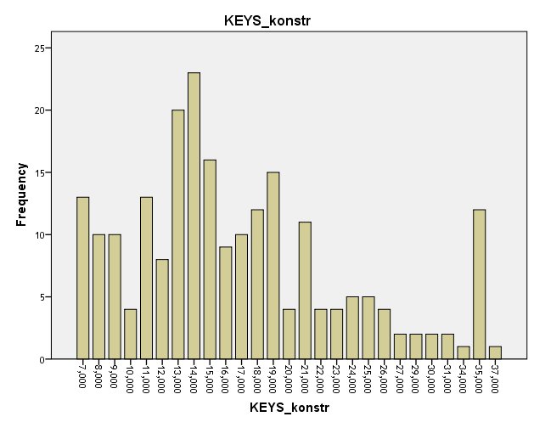
Konstruktív versengés
Kevéssé van jelen

Slide 10
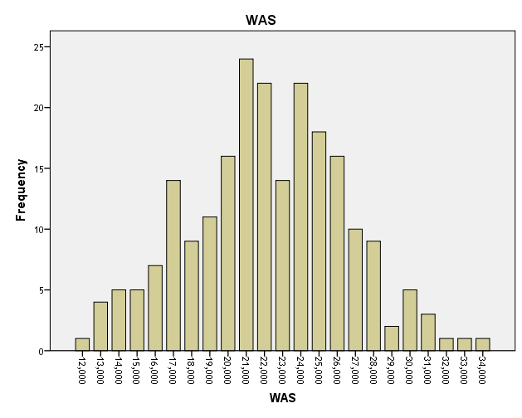
Munkafüggőség
A vezetők 47%-ának gondja van a munkafüggőséggel.
Notes:
Hét aspektusra terjed ki:
A munka mennyire dominálja a gondolkodást és viselkedést
Mennyire módosítja/javítja a hangulatot
Egyre több kell belőle, hogy a kezdeti hatást kiváltsa (tolerancia)
Mennyire vannak elvonási tünetei (rossz érzés, amikor nem lehet dolgozni)
Mennyi konfliktust okoz (társas kapcsolatokban, ill. más tevékenységekkel);
Mennyire jellemző a visszaesés (miután próbálta csökkenteni a munka mennyiségét)
Egészségügyi és egyéb problémák (pl. alvászavar)

Slide 11
MINDEN KOMPETENCIA KAPCSÁN VOLT FEJLŐDÉS

Slide 12
Konklúzió
Lehet erősíteni a konstruktív versengést (a destruktívat nem)
Az emberek harmonikus szenvedéllyel végzik a munkájukat és nem obszesszívvel
A munkafüggőség viszont gondokat okoz majdnem a vezetők felénél
Pozitívabban állnak hozzá az
élethez, mint az átlag magyar lakos

Slide 13
KÖSZÖNÖM A FIGYELMET!

